Slide 1

Правительство Иркутской области
Служба ветеринарии
ДОКЛАД
на заседание Совета Законодательного Собрания Иркутской области
по взаимодействию с представительными органами
муниципальных образований Иркутской области
Иркутск 2023

Slide 2
Проведено мероприятий по обращению с животными без владельцев в 2022 году, голов
Количество муниципальных образований, заключивших контракты по отлову ЖБВ | Отловлено | Стерилизовано, вакцинировано | Пало, в т.ч. умервщлено
41 | 6659 | 6263 | 64

Slide 3
Совершенствование нормативно-правовой базы
Приказ службы ветеринарии Иркутской области от 13 мая 2022 года № 50-спр «Об утверждении Порядка определения немотивированной агрессивности у животных без владельцев»;
Приказ службы ветеринарии Иркутской области от 24 августа 2020 года № 53-спр «Об утверждении Порядка осуществления деятельности по обращению с животными без владельцев на территории Иркутской области»;
Приказ службы ветеринарии Иркутской области от 25 октября 2022 года № 153-спр « Об установлении средней стоимости услуг для расчета субвенций»;
Проект закона, предусматривающий административную ответственность юрлиц и ИП за нарушение требований в области обращения с животными (внесен Указом Губернатора от 17 января 2022 года № 9-уг);
Проект постановления Иркутской области об установлении дополнительных требований к содержанию домашних животных, в том числе к их выгулу.

Slide 4
Принятый на сессии Законодательного Собрания Иркутской области 18 января 2023 года Закон о внесении изменений в Закон Иркутской области № 110-ОЗ
Основные изменения:
Введение в способ расчета нормативов для определения общего объема субвенций дополнительную оплату труда муниципальных служащих, осуществляющих исполнение государственных полномочий.
Дополнение нормой о возможности перераспределения субвенций между бюджетами муниципальных образований Иркутской области на основании отчетов и обращений органов местного самоуправления.
Использование в расчетах по некоторым услугам (в формулах) специальных коэффициентов: по оказанию ветеринарной помощи, стерилизации, кастрации, маркированию животных без владельцев и т. д.
Введение в способ расчета возможности учитывать количество животных без владельцев в связи с чрезвычайной ситуацией и иными объективными факторами, оказывающими влияние на численность популяции животных без владельцев.

Slide 5
Предложения о внесении изменений в федеральное законодательство об ответственном обращении с животными направленные в федеральные органы власти
в перечень основных принципов обращения с животными включить принцип приоритета обеспечения безопасности и иных прав и законных интересов граждан;
предусмотреть субсидии из федерального бюджета на софинансирование мероприятий по строительству приютов для животных;
утвердить на федеральном уровне единую методику учета численности (мониторинга) животных без владельцев;
создать единую информационную базу для внесения сведений об идентификации животных без владельцев;
ввести административную ответственность за нарушения требований в области обращения с животными,;
рассмотреть вопрос по регулированию численности животных путем их обязательной стерилизации;
определить критерии установления немотивированной агрессии у животных и полномочия должностных лиц по её установлению;
исключить возможность возврата животных без владельцев на прежние места их обитания, при этом в федеральном бюджете предусмотреть финансовые средства на софинансирование затрат на их содержание.

Slide 6
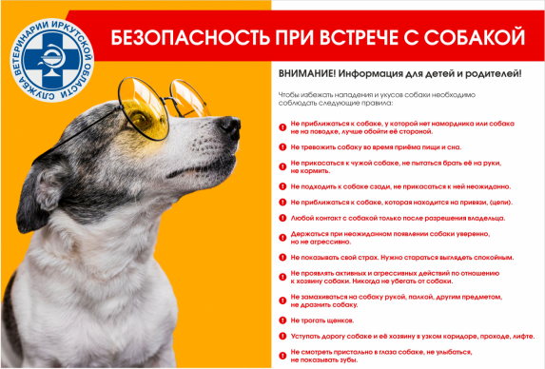
Просветительская деятельность
Изготовлено видеороликов и наглядных материалов – 10;
Подготовлено и опубликовано материалов через СМИ, на сайтах, ТВ и радио - 245;
Подготовлено и направлено руководств, информационных писем, администрациям, организациям, ИП и гражданам - 748;
Проведено бесед, выступлений на собраниях, совещаниях, сходах - 808;
Организовано и проведено семинаров, конференций и совещаний - 15;
Проведено профилактических визитов в отношении индивидуальных предпринимателей, юридических и физических лиц, осуществляющих деятельность в области обращения с животными – 28;
Проведено «уроков доброты» – более 3000.

Slide 7
Привлечение государственных инспекторов службы в рамках муниципальных контрактов в 2020-2022 гг.
Год | МО | Кол-во участий
2020 | Слюдянский район, Ангарск | 3
2021 | города Усолье-Сибирское, Свирск, Ангарск, Заларинский, Баяндаевский, Эхирит-Булагатский районы | 11
2022 | города Усолье-Сибирское, Ангарск, Свирск, Черемхово, Иркутск, Нижнеудинский, Усольский, Черемховский, Аларский, Слюдянский, Иркутский, Ольхонский и Эхирит-Булагатский районы | 24

Slide 8
Грантовая поддержка НКО в период с 2021 г. по 2024 г., млн руб.
Всего в период 2021-2022 годов получателями грантов стали 6 НКО

Slide 9
Количество зафиксированных укусов в 2020 – 2022 гг. (по данным Роспотребнадзора)
Количество животных без владельцев, в отношении которых проведены мероприятия по системе ОСВВ в 2020-2022 гг.

Slide 10
Благодарю за внимание!

